Slide 1
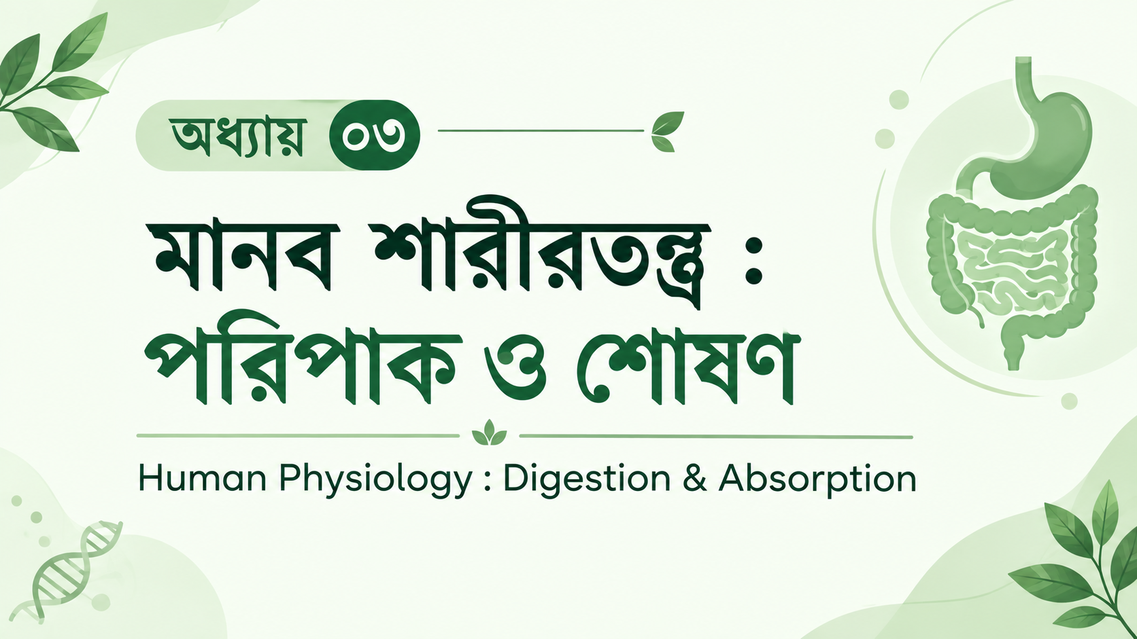
মানব শরীরতত্ত্ব

Slide 2

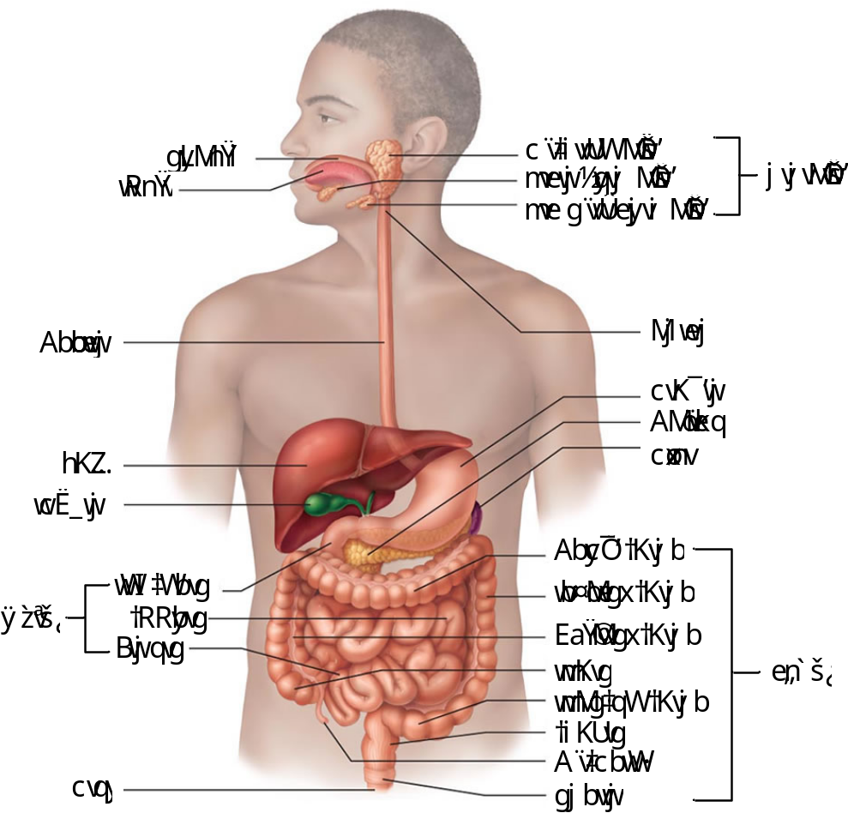

পরিপাকের মৌলিক ধারণা
সংজ্ঞা
"যে রাসায়নিক প্রক্রিয়ায় প্রাণীদেহে ভক্ষণকৃত জটিল, অদ্রবণীয় ও কঠিন খাদ্যবস্তু বিভিন্ন হরমোনের প্রভাবে নির্দিষ্ট এনজাইমের সাহায্যে ভেঙ্গে সরল, দ্রবণীয়, তরল ও শোষণযোগ্য এবং আত্মীকরণের উপযোগী উপাদানে পরিণত হয়, তাকে পরিপাক (Digestion) বলে।"
পুষ্টির ৫টি পর্যায়: খাদ্যগ্রহণ → পরিপাক → শোষণ → আত্মীকরণ → অপাচ্য অংশের বহিষ্করণ।
পরিপাকনালীর দৈর্ঘ্য: প্রায় ৮-১০ মিটার (৩০ ফুট) দীর্ঘ পেঁচানো নালী।
পরিপাকের সময়সীমা: সম্পূর্ণরূপে খাদ্য পরিপাক হতে ২৪ থেকে ৭২ ঘণ্টা সময় লাগে।
খাদ্যের ধরনভেদে সময়: শর্করা ২ ঘণ্টা, উচ্চ ক্যালরিযুক্ত চর্বি প্রায় ৬ ঘণ্টা সময় নেয়।
wPÎ  gvby‡li cwicvKতন্ত্র

Slide 3


পরিপাকতন্ত্রের গঠন ও শ্রেণীবিন্যাস
১. পরিপাকনালী (Digestive Tract)
২. পরিপাক গ্রন্থি (Digestive Glands)
মুখছিদ্র (Mouth): ওষ্ঠ দ্বারা বেষ্টিত প্রথম অংশ।
লালাগ্রন্থি (Salivary Glands): ৩ জোড়া (প্যারোটিড, সাবম্যানডিবুলার, সাবলিঙ্গুয়াল)।
মুখগহ্বর (Oral Cavity): দাঁত, জিহ্বা ও তালু সমন্বিত।
যকৃত (Liver): দেহের মানবদেহের বৃহত্তম গ্রন্থি (পিত্তরস উৎপাদক)।
গলবিল (Pharynx): ১২.৫ সেমি দীর্ঘ ফানেলাকার অংশ।
অগ্ন্যাশয় (Pancreatic Gland): মিশ্র গ্রন্থি (এনজাইম ও হরমোন নিংসারক)।
অন্ননালী (Oesophagus): ২৩-২৫ সেমি দীর্ঘ পেশীবহুল নালী।
পাকস্থলী (Stomach): প্রশস্ত থলেসদৃশ ধারণ প্রকোষ্ঠ।
গ্যাস্ট্রিক গ্রন্থি (Gastric Glands): পাকস্থলীর প্রাচীরে অবস্থিত।
ক্ষুদ্রান্ত্র ও বৃহদান্ত্র: খাদ্য শোষণ ও বর্জ্য সঞ্চয় অঞ্চল।
আন্ত্রিক গ্রন্থি (Intestinal Glands): ক্ষুদ্রান্ত্রের মিউকোসা স্তরে থাকে।

Slide 4
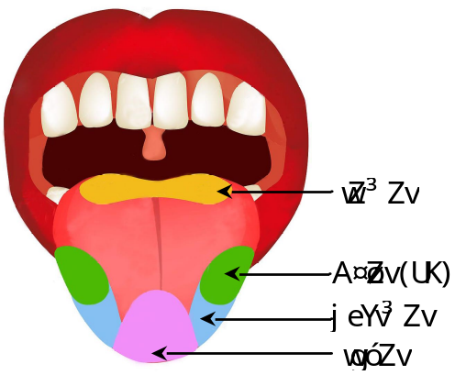

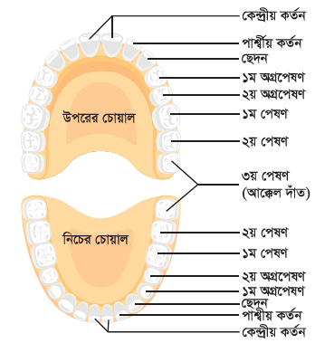
মুখগহ্বর ও দাঁতের শারীরবৃত্তীয় বৈশিষ্ট্য
দাঁতের বিশেষ প্রকৃতি (Teeth Features)
১. দ্বিদন্তী (Diphyodont): জীবনে দু'বার দাঁত ওঠে (দুধ দাঁত ২০টি, স্থায়ী দাঁত ৩২টি)।
২. থেকোডন্ট (Thecodont): দাঁত চোয়ালের অস্থির গর্তে বসানো থাকে।
৩. হেটেরোডন্ট (Heterodont): বিভিন্ন আকৃতি ও কাজের ৪ প্রকার দাঁত বিদ্যমান।
দাঁতের প্রকারভেদ | প্রতি চোয়ালে সংখ্যা | প্রধান কাজ
কর্তন (Incisor) | ৪টি (২+২) | খাদ্য কাটা ও টুকরো করা
ছেদক (Canine) | ২টি (১+১) | খাদ্য ছেঁড়া ও ধরা
অগ্রপেষণ (Premolar) | ৪টি (২+২) | খাদ্য চর্বণ ও পেষণ
পেষণ (Molar) | ৬টি (৩+৩) | খাদ্য পেষণ ও মাড়া

Slide 5

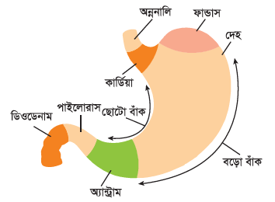
পাকস্থলীর অঙ্গসংস্থানিক গঠন (Stomach Anatomy)
শরীরবৃত্তীয় পরিমাপ
দৈর্ঘ্য: ৩০ সেমি | প্রস্থ: ১৫ সেমি | আয়তন: ২৫০০ ঘন সেমি
কার্ডিয়াক (Cardiac): অন্ননালীর সংযোগস্থলে অবস্থিত অংশ (কার্ডিয়াক স্ফিংক্টার যুক্ত)।
ফান্ডাস (Fundus): বামপাশের গম্বুজাকৃতির স্ফীত অংশ।
দেহাংশ (Body/Corpus): ফান্ডাস ও পাইলোরাসের মধ্যবর্তী প্রধান অংশ।
পাইলোরিক (Pylorus): ক্ষুদ্রান্ত্রের সাথে যুক্ত শেষ অংশ (পাইলোরিক স্ফিংক্টার যুক্ত)।
বক্রতা: ক্ষুদ্রতর বক্রতা (Lesser curvature) ও বৃহত্তর বক্রতা (Greater curvature)।

Slide 6



গলবিল ও অন্ননালী (Pharynx & Oesophagus)
গলবিল (Pharynx)
এপিগ্লটিস ও গ্লটিস
অন্ননালী ও পেরিস্টালসিস
দৈর্ঘ্য: প্রায় ১২.৫ সেমি।
গ্লটিস (Glottis): গলবিলের অংকীয়তলে অবস্থিত শ্বাসনালীর প্রবেশ ছিদ্র।
অন্ননালী (Oesophagus): ২৩-২৫ সেমি দীর্ঘ সোজা পেশীবহুল নালী।
গঠন: ফানেলাকার পেশীবহুল অংশ। এতে ইউস্টেশিয়ান নালী ও নাসা-গলবিল উন্মুক্ত হয়।
এপিগ্লটিস (Epiglottis): ত্রিকোণাকার তরুণাস্থিময় ঢাকনা। খাদ্য গিলে ফেলার সময় গ্লটিস ঢেকে রাখে যাতে খাদ্য শ্বাসনালীতে না প্রবেশ করে।
পেরিস্টালসিস (Peristalsis): অনৈচ্ছিক পেশীর পর্যায়ক্রমিক তরঙ্গায়িত সংকোচন-প্রসারণের মাধ্যমে খাদ্যের মণ্ড (Bolus) পাকস্থলীতে পৌঁছে।
কাজ: খাদ্যখণ্ডকে অন্ননালীতে চালনা করা। কোনো পাচকগ্রন্থি থাকে না।

Slide 7




গ্যাস্ট্রিক গ্রন্থি ও কোষের শ্রেণীবিন্যাস
পাকস্থলীর মিউকোসা স্তরে প্রায় ৩.৫ মিলিয়ন গ্যাস্ট্রিক পিট ও গ্রন্থি বিদ্যমান, যা দৈনিক প্রায় ২ লিটার গ্যাস্ট্রিক রস (Gastric Juice) ক্ষরণ করে।
১. প্যারাইটাল / অক্সিন্টিক কোষ
২. চিফ / পেপটিক কোষ
৩. মিউকাস কোষ
ক্ষরণ: হাইড্রোক্লোরিক এসিড (HCl)
ক্ষরণ: নিষ্ক্রিয় পেপসিনোজেন ও প্রোরেনিন
ক্ষরণ: পিচ্ছিল মিউকাস (Mucus)
কাজ: জীবাণু ধ্বংস করা ও নিষ্ক্রিয় এনজাইম সক্রিয় করা।
কাজ: প্রোটিন পরিপাককারী প্রধান এনজাইম সরবরাহ।
কাজ: এসিডের হাত থেকে পাকস্থলীর প্রাচীর রক্ষা করা।
৪. আর্জেন্টাফিন কোষ
৫. গ্যাস্ট্রিন কোষ (G-Cell)
৬. এন্টারোক্রোমাফিন কোষ
ক্ষরণ: গ্যাস্ট্রিক ইন্ট্রিনসিক ফ্যাক্টর
ক্ষরণ: গ্যাস্ট্রিন (Gastrin) হরমোন
ক্ষরণ: হিস্টামিন (Histamine)
কাজ: ভিটামিন B12 শোষণে প্রত্যক্ষ সাহায্য করা।
কাজ: গ্যাস্ট্রিক রস নিঃসরণ নিয়ন্ত্রণ করা।
কাজ: পাকস্থলীর রক্তপ্রবাহ ও ক্ষরণ উদ্দীপিত করা।

Slide 8








যান্ত্রিক পরিপাক প্রক্রিয়া (Mechanical Digestion)
ধাপ ১
মুখগহ্বরে চর্বণ
পাকস্থলীতে পেশীয় সংকোচন
এমালসিফিকেশন
দাঁতের সাহায্যে খাদ্যবস্তু চূর্ণ-বিচূর্ণ হয়। লালারসের মিউকাশ খাদ্যকে পিচ্ছিল করে খাদ্যমণ্ড (Bolus) তৈরি করে।
পাকস্থলীর অনুদৈর্ঘ্য, বৃত্তাকার ও তির্যক পেশীর সংকোচন-প্রসারণে খাদ্য পেস্টের মতো কাইম (Chyme)-এ পরিণত হয়।
ক্ষুদ্রান্ত্রে পিত্তলবণের প্রভাবে চর্বিজাতীয় খাদ্য ক্ষুদ্র ক্ষুদ্র কণায় পরিণত হয় (Emulsification), যা এনজাইমের কাজ সহজ করে।
খাদ্য উপাদান শোষণ ও আত্মীকরণ
শর্করা শোষণ
প্রোটিন শোষণ
স্নেহপদার্থ শোষণ
গ্লুকোজ, ফ্রুকটোজ ও গ্যালাকটোজ ক্ষুদ্রান্ত্রের ভিলাইয়ের রক্তকৈশিক নালীতে সক্রিয় পরিবহন ও ব্যাপন প্রক্রিয়ায় শোষিত হয়।
প্রোটিন পরিপাকের শেষ ফল অ্যামিনো এসিড (Amino Acid) সরাসরি রক্তস্রোতে প্রবেশ করে যকৃত পোর্টাল সিরায় পৌঁছায়।
ফ্যাটি এসিড ও গ্লিসারল ভিলাইয়ের ল্যাকটিয়াল (Lacteal) বা লসিকানালীতে কাইলোমাইক্রন হিসেবে শোষিত হয়।

Slide 9

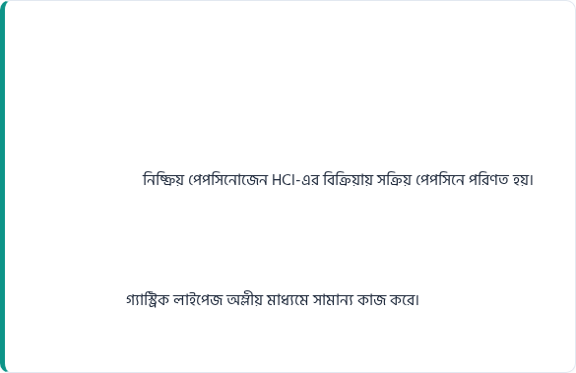



পাকস্থলীতে পরিপাক প্রক্রিয়া
(ক) যান্ত্রিক পরিপাক প্রক্রিয়া
(খ) রাসায়নিক পরিপাক প্রক্রিয়া
•
বোলাস (Bolus) প্রবেশ: মুখবিবরের চূর্ণিত ও লালামিশ্রিত খাদ্যমন্ড খাদ্যনালীর কার্ডিয়াক অরিফিস হয়ে পাকস্থলীতে পৌঁছে কার্ডিয়াক ও পাইলোরিক স্ফিংক্টার বন্ধ করে।
পাকস্থলীর প্রাচীরে অবস্থানরত নলাকার গ্যাস্ট্রিক গ্রন্থি (৪ ধরণের কোষ) থেকে ক্ষরিত গ্যাস্ট্রিক জুস (৯৯.৪৫% পানি) গ্যাস্ট্রিন (Gastrin) হরমোন দ্বারা নিয়ন্ত্রিত হয়।
•
পেরিস্টালসিস (Peristalsis): পাকস্থলীর প্রাচীরের বৃত্তাকার ও অনুদৈর্ঘ্য অনৈচ্ছিক পেশীর পর্যায়ক্রমিক সংকোচন-প্রসারণের মাধ্যমে খাদ্যের চলন ঘটে। এটি ফান্ডাস থেকে শুরু হয়ে পাইলোরাসের দিকে যায়।
১. শর্করা পরিপাক: গ্যাস্ট্রিক রসে কোনো অ্যামাইলোলাইটিক এনজাইম থাকে না। তবে লালারসের টায়ালিনের সাহায্যে কিছুটা শর্করা পরিপাক চলতে থাকে।
২. আমিষ পরিপাক: নিষ্ক্রিয় পেপসিনোজেন HCL-এর বিক্রিয়ায় সক্রিয় পেপসিনে পরিণত হয়
•
কাইম (Chyme) সৃষ্টি: গ্যাস্ট্রিক রস, HCl এবং খাদ্যবস্তুর নিবিড় মিশ্রণে খাদ্যবস্তু পেস্টের মতো কাইমে পরিণত হয়।
আমিষ + পানি -> প্রোটিওজ + পেপটোন (এনজাইম: পেপসিন)
জিলেটিন -> পেপটোন + পলিপেপটাইড (এনজাইম: জিলেটিনেজ)
ক্যাসিন (দুগ্ধ আমিষ) + পানি -> পলিপেপটাইড (এনজাইম: পেপসিন)
•
HCl এর ভূমিকা: প্যারাইটাল/অক্সিন্টিক কোষ থেকে ক্ষরিত HCl খাদ্যকে জীবাণুমুক্ত ও অম্লীয় করে। খাদ্য এখানে ২-৬ ঘণ্টা অবস্থান করে।
সংজ্ঞা ও তথ্য
৩. স্নেহ পরিপাক: গ্যাস্ট্রিক লাইপেজ অম্লীয় মাধ্যমে সামান্য কাজ করে
পেরিস্টালসিস:
প্রশমিত চর্বি / ট্রাইগ্লিসারাইড -> ৩ অণু ফ্যাটি এসিড + ১ অণু গ্লিসারল
দৈনিক গ্যাস্ট্রিক রস ক্ষরণ:
ক্ষুদ্রান্ত্রে ক্ষরিত রসে pH ও হরমোন নিয়ন্ত্রণ
পিত্তরস (Bile): ক্ষারীয় পদার্থ; কোনো এনজাইম থাকে না; NaHCO₃ অম্লতা দূর করে উপযুক্ত pH তৈরি করে।
সিক্রেটিন (Secretin): অগ্ন্যাশয় রস ও বাইকার্বোনেট ক্ষরণ বৃদ্ধি করে।
এন্টারোকাইনিন (Enterokinin): আন্ত্রিক রসে আন্ত্রিক গ্রন্থিকে উদ্দীপিত করে।

Slide 10




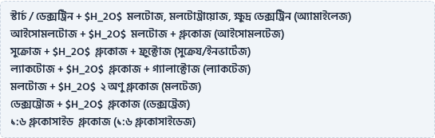

ক্ষুদ্রান্ত্রে রাসায়নিক পরিপাক: শর্করা ও স্নেহ পদার্থ
দৈনিক আহারের ৬০-৮০% শর্করা:
(ক) শর্করা পরিপাক (Carbohydrate Digestion)
(খ) স্নেহ পদার্থ পরিপাক (Lipid Digestion)
১. অগ্ন্যাশয় রসে পরিপাক:
পিত্তলবণ দ্বারা ইমালসিফাইড ফ্যাট এনজাইমের উপস্থিতিতে বিশ্লিষ্ট হয়। খাদ্য স্নেহের মধ্যে ট্রাইগ্লিসারাইড, ফসফোলিপিড ও কোলেস্টেরল প্রধান।
স্টার্চ ও গ্লাইকোজেন -> মলটোজ (এনজাইম: প্যানক্রিয়াটিক অ্যামাইলেজ)
মলটোজ -> গ্লুকোজ (এনজাইম: মলটেজ)
অগ্ন্যাশয় ও আন্ত্রিক লাইপেজের বিক্রিয়া:
স্টার্চ / ডেক্সট্রিন + পানি -> মলটোজ, মলটোট্রায়োজ, ক্ষুদ্র ডেক্সট্রিন (অ্যামাইলেজ)
আইসোমলটোজ + পানি -> মলটোজ + গ্লুকোজ (আইসোমলটেজ)
সুক্রোজ + পানি -> গ্লুকোজ + ফ্রুক্টোজ (সুক্রেয/ইনভার্টেজ)
ল্যাকটোজ + পানি -> গ্লুকোজ + গ্যালাক্টোজ (ল্যাকটেজ)
মলটোজ + পানি -> ২ অণু গ্লুকোজ (মলটেজ)
ডেক্সট্রোজ + পানি -> গ্লুকোজ (ডেক্সট্রেজ)
১:৬ গ্লুকোসাইড পানি -> গ্লুকোজ (১:৬ গ্লুকোসাইডেজ)
প্রশমিত চর্বি / ট্রাইগ্লিসারাইড + পানি -> ডাইগ্লিসারাইড + ফ্যাটি এসিড (লাইপেজ)
ডাইগ্লিসারাইড + পানি -> মোনোগ্লিসারাইড + ফ্যাটি এসিড (লাইপেজ)
মোনোগ্লিসারাইড + পানি -> গ্লিসারল + ফ্যাটি এসিড (লাইপেজ/মোনোগ্লিসারিডেজ)
২. আন্ত্রিক রসে পরিপাক (Intestinal Juice):
ফসফোলিপিড + পানি -> ফ্যাটি এসিড + গ্লিসারল + ফসফোরিক এসিড (ফসফোলাইপেজ)
কোলেস্টেরল এস্টার + পানি -> কোলেস্টেরল + ফ্যাটি এসিড (কোলেস্টেরল এস্টারেজ)

Slide 11



মানবদেহের পৌষ্টিকগ্রন্থির শ্রেণিবিন্যাস
মানবদেহে মোট ৫ ধরনের প্রধান পৌষ্টিকগ্রন্থি বিদ্যমান। এদের অবস্থান ও গঠন নিচে ছক আকারে দেখানো হলো:
১. লালাগ্রন্থি (Salivary Gland)
২. যকৃৎ (Liver)
৩. অগ্ন্যাশয় (Pancreas)
অবস্থান: মুখগহ্বরের দুই পাশে।
অবস্থান: উদরগহ্বরের উপরে ডানদিকে।
অবস্থান: পাকস্থলীর নিচে ডিওডেনামের ভাঁজে।
সংখ্যা: ৩ জোড়া (প্যারোটিড, সাবম্যান্ডিবুলার, সাবলিঙ্গুয়াল)।
ধরন: দেহের সর্ববৃহৎ পৌষ্টিকগ্রন্থি।
ধরন: বিশেষায়িত মিশ্র গ্রন্থি (Mixed Gland)।
ক্ষরণ: পিত্তরস (Bile) - পিত্তলবণ ও কোলেস্টেরল।
ক্ষরণ: অগ্ন্যাশয় রস (ট্রিপসিন, লাইপেজ, অ্যামাইলেজ)।
ক্ষরণ: লালারস (টায়ালিন, মলটেজ, মিউকাস)।
৪. গ্যাস্ট্রিক গ্রন্থি (Gastric Glands)
৫. আন্ত্রিক গ্রন্থি (Intestinal Glands)
অবস্থান: পাকস্থলীর প্রাচীরে অবস্থিত অসংখ্য অণুবীক্ষণীয় গ্রন্থি।
অবস্থান: ক্ষুদ্রান্ত্রের (ডিওডেনাম ও আইলিয়াম) প্রাচীরে।
ক্ষরণ: গ্যাস্ট্রিক রস (HCl, পেপসিনোজেন, রেনিন, মিউকাস)।
ক্ষরণ: আন্ত্রিক রস বা সাক্কাস এন্টারিকাস (Succus entericus)।

Slide 12



পৌষ্টিকগ্রন্থিসমূহের সাধারণ গঠনগত বৈশিষ্ট্য
১. অবস্থানগত স্বাতন্ত্র্য
২. কোষীয় বিন্যাস
স্বতন্ত্র বাইরের গ্রন্থি: লালাগ্রন্থি, যকৃৎ ও অগ্ন্যাশয় পৌষ্টিকনালির বাইরে অবস্থান করে এবং নালির মাধ্যমে যুক্ত থাকে।
গ্রন্থিসমূহ মূলত অ্যাপিথেলিয়াল কোষ (Epithelial cells) দ্বারা গঠিত।
লালাগ্রন্থিতে সেরাস (Serous) ও মিউকাস (Mucous) কোষ থাকে।
প্রাচীরস্থ গ্রন্থি: গ্যাস্ট্রিক ও আন্ত্রিক গ্রন্থি সরাসরি পাকস্থলী ও অন্ত্রের মিউকোসা স্তরে অবস্থান করে।
পাকস্থলী প্রাচীরে প্যারাইটাল, চিফ ও গবলেট কোষ বিদ্যমান।
৩. নিঃসরণ নিয়ন্ত্রণ কৌশল (Secretory Control)
স্নায়বিক নিয়ন্ত্রণ: খাদ্যের দর্শন, গন্ধ বা উপস্থিতিতে স্বায়ত্তশাসিত স্নায়ুতন্ত্রের মাধ্যমে তাৎক্ষণিক গ্রন্থি নিঃসরণ ঘটে (যেমন: লালা ক্ষরণ)।
হরমোনাল নিয়ন্ত্রণ: স্থানীয় হরমোন যেমন গ্যাস্ট্রিন (Gastrin), সিক্রেটিন (Secretin), ও সিসিকে (CCK) দ্বারা যকৃৎ, অগ্ন্যাশয় ও পাকস্থলীর রস নিঃসরণ নিয়ন্ত্রিত হয়।

Slide 13


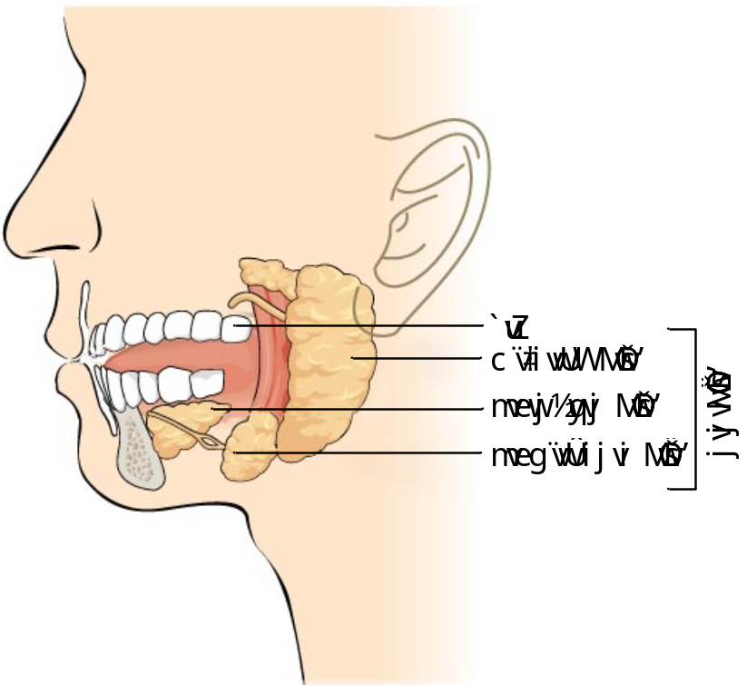


১. লালাগ্রন্থি (Salivary Glands)
মানুষের মুখগহ্বরের দুই পাশে ৩ জোড়া (৬টি) লালাগ্রন্থি বিদ্যমান। এগুলো এপিথেলিয়াম আবৃত থলি নিয়ে গঠিত।
লালাগ্রন্থির অবস্থান ও গঠন Anatomy
ক. প্যারোটিড গ্রন্থি (Parotid Gland)
সবচেয়ে বড় লালাগ্রন্থি। কানের নিচে অবস্থিত। স্টেনসেনের নালির মাধ্যমে ২য় ঊর্ধ্ব মোলার দাঁতের বিপরীতে খোলে।
ভাইরাসের সংক্রমণে এতে প্রদাহ হয়।
খ. সাবম্যান্ডিবুলার গ্রন্থি (Submandibular Gland)
নিম্ন চোয়ালের (ম্যান্ডিবল) কৌণিক অঞ্চলের নিচে অবস্থিত। হোয়ারটন নালি (Wharton's duct)-এর মাধ্যমে জিহ্বার নিচে খোলে।
গ. সাবলিঙ্গুয়াল গ্রন্থি (Sublingual Gland)
জিহ্বার নিচে অবস্থিত সবচেয়ে ছোট লালাগ্রন্থি। এদের নালিকে রিভিনাস নালি (Duct of Rivinus) বলা হয়।

Slide 14




লালারসের গঠন, রাসায়নিক উপাদান ও কার্যপ্রণালী
দৈনিক ক্ষরণ ও pH
জলীয় ও অজৈব উপাদান
জৈব উপাদান (০.৩%)
দৈনিক প্রায় ১২০০ - ১৫০০ mL লালারস নিঃসৃত হয়।
পানি: ৯৫.৫% - ৯৯.৫% (খাদ্য ভেজাতে সাহায্য করে)।
এনজাইম: স্যালিভারি অ্যামাইলেজ (টায়ালিন), মলটেজ, লাইসোজাইম।
লালারস সামান্য অম্লীয়। এর pH মান ৬.২ - ৭.৪।
অজৈব পদার্থ (০.২%): Na⁺, K⁺, Cl⁻, HCO₃⁻, Ca²⁺ দ্রবীভূত থাকে।
আপেক্ষিক গুরুত্ব: ১.০০২ - ১.০০৮।
অন্যান্য: মিউকিন (গ্লাইকোপ্রোটিন), ইউরিয়া, অ্যান্টিবডি (IgA)।
মুখগহ্বরে খাদ্য পরিপাকে লালারসের ভূমিকা
• টায়ালিন (Ptyalin): সিদ্ধ শ্বেতসারকে ভেঙে মলটোজ ও ডেক্সট্রিনে পরিণত করে।
• লাইসোজাইম (Lysozyme): খাদ্যের সাথে আগত জীবাণু ও ব্যাকটেরিয়া ধ্বংস করে।
• মিউসিন (Mucin): খাদ্যবস্তুকে পিচ্ছিল করে গিলতে (Deglutition) সাহায্য করে।
• বাফার ক্রিয়া: বাইকার্বনেট আয়ন মুখগহ্বরে pH বজায় রেখে দাঁতের এনামেল ক্ষয় রোধ করে।

Slide 15

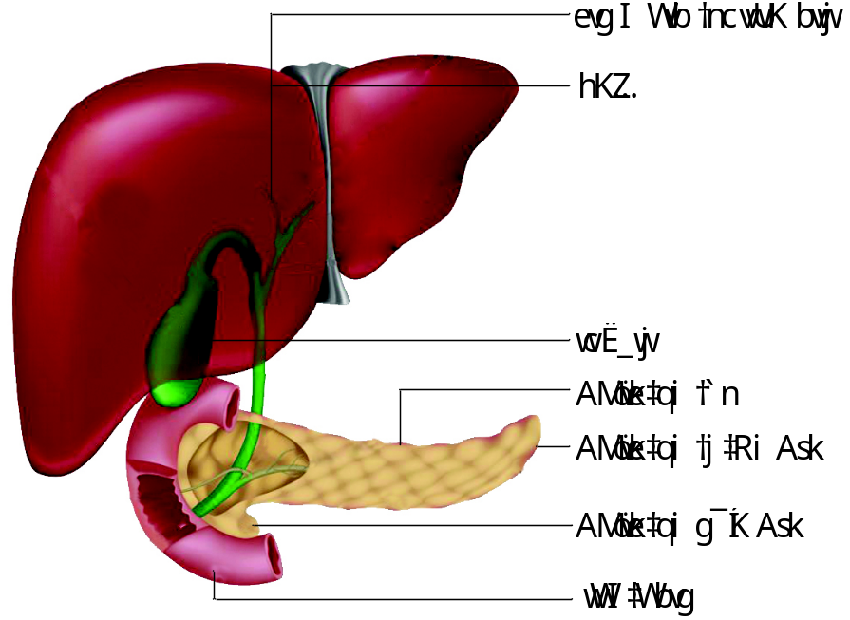

২. যকৃৎ (Liver) — জৈব রসায়নাগার
শারীরিক বৈশিষ্ট্য ও গঠন
যকৃৎ, পিত্তাশয় ও সংশ্লিষ্ট নালিসমূহ
ওজন: মানবদেহের সর্ববৃহৎ গ্রন্থি (প্রাপ্তবয়স্কদেহে ১.৫ - ২.০ কেজি)।
অবস্থান: উদরগহ্বরের উপরে, মধ্যচ্ছদার (Diaphragm) ঠিক নিচে অবস্থিত।
খণ্ডক (Loves): ৪টি অসম্পূর্ণ খণ্ডে বিভক্ত (ডান, বাম, কডেট ও কোয়াড্রেট)। ডান খণ্ডটি সবচেয়ে বড়।
লোবিউল (Lobule): যকৃতের কার্যকরী একক। প্রতিটি লোবিউল অসংখ্য হেপাটোসাইট (Hepatic cells) নিয়ে গঠিত।
পিত্তরস (Bile) সঞ্চয় ও প্রবাহ
হেপাটোসাইট কোষে পিত্তরস তৈরি হয় এবং পিত্তথলিতে (Gall bladder) জমা থাকে। পরবর্তীতে সাধারণ পিত্তনালি (Common bile duct) এবং অগ্ন্যাশয় নালি একত্রে হেপাটোপ্যানক্রিয়োটিক নালির মাধ্যমে ডিওডেনামে উন্মুক্ত হয়।

Slide 16


যকৃতের বিপাকীয় ও সঞ্চয়ী ভূমিকা (Hepatic Functions)
১. সঞ্চয়ী ভূমিকা (Storage Roles)
২. বিপাকীয় ভূমিকা (Metabolic Roles)
গ্লাইকোজেন সঞ্চয়: অতিরিক্ত গ্লুকোজ ইনসুলিনের সাহায্যে গ্লাইকোজেন হিসেবে সঞ্চয় করে (গ্লাইকোজেনেসিস)।
কার্বোহাইড্রেট বিপাক: প্রয়োজন অনুযায়ী গ্লাইকোজেনোলাইসিস ও গ্লুকোনিওজেনেসিস প্রক্রিয়ায় গ্লুকোজ মাত্রার সমতা রাখে।
রক্ত সঞ্চয়: যকৃতে প্রায় ১৫০০ mL রক্ত সঞ্চিত থাকে। তাই একে রক্তের 'রিজার্ভয়ার' বলা হয়।
ডিঅ্যামিনেশন (Deamination): অতিরিক্ত অ্যামাইনো এসিড ভেঙে বিষাক্ত অ্যামোনিয়া এবং পরবর্তীতে অরনিথিন চক্রের মাধ্যমে ইউরিয়া তৈরি করে।
ভিটামিন সঞ্চয়: চর্বিতে দ্রবণীয় (A, D, E, K) এবং পানিতে দ্রবণীয় (B12, ফোলিক এসিড) সঞ্চয় করে।
পিত্ত উৎপাদন: হেপাটোসাইট লোহিত রক্তকণিকার হিমোগ্লোবিন ভেঙে বিলিরুবিন ও বিলিভার্ডিন গঠন করে।
খনিজ সঞ্চয়: আয়রন (ফেরিটিন হিসেবে), কপার, কোবাল্ট ইত্যাদি সঞ্চয় করে।
বিষাক্ততা দূরীকরণ (Detoxification): বিষাক্ত বর্জ্য নিষ্ক্রিয় করে।

Slide 17

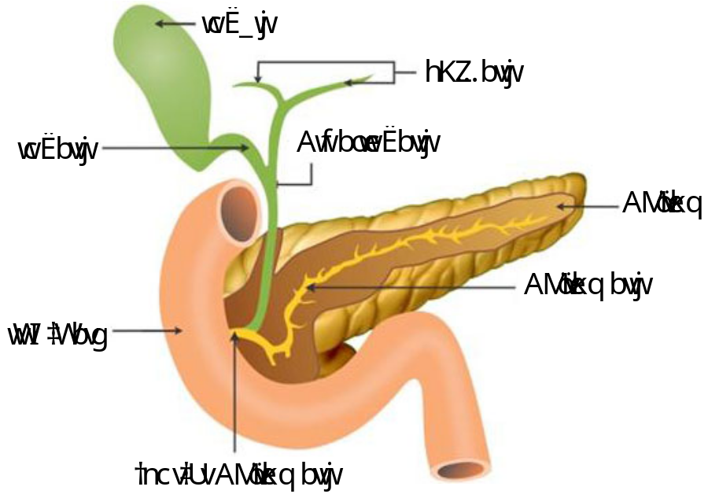

৩. অগ্ন্যাশয় (Pancreas) — মিশ্র গ্রন্থি
অগ্ন্যাশয় পাকস্থলীর নিচে ডিওডেনামের 'U' আকৃতির বাঁকে অবস্থিত গোলাপি-ধূসর বর্ণের মিশ্র গ্রন্থি (Heterocrine gland)।
অগ্ন্যাশয়ের গঠন ও ডিওডেনামে সংযুক্তি
বহিক্ষরা অংশ (Exocrine Part) - ৯৯%
অ্যাসিনাস (Acinus) নামক থলি নিয়ে গঠিত। এখান থেকে অগ্ন্যাশয় রস (Pancreatic juice) ক্ষরিত হয় যা 'উইর্সাং নালি' (Duct of Wirsung) দিয়ে ডিওডেনামে যায়। এতে প্রোটিন, শর্করা ও স্নেহ পরিপাককারী এনজাইম থাকে।
অন্তঃক্ষরা অংশ (Endocrine Part) - ১%
আইলেটস অব ল্যাঙ্গারহ্যান্স (Islets of Langerhans) নামক কোষগুচ্ছ নিয়ে গঠিত। প্রধান কোষসমূহ:
আলফা (α) কোষ: গ্লুকাগন (Glucagon) নিঃসরণ করে।
বিটা (β) কোষ: ইনসুলিন (Insulin) নিঃসরণ করে।
ডেল্টা (δ) কোষ: সোমাটোস্ট্যাটিন নিঃসরণ করে।

Slide 18


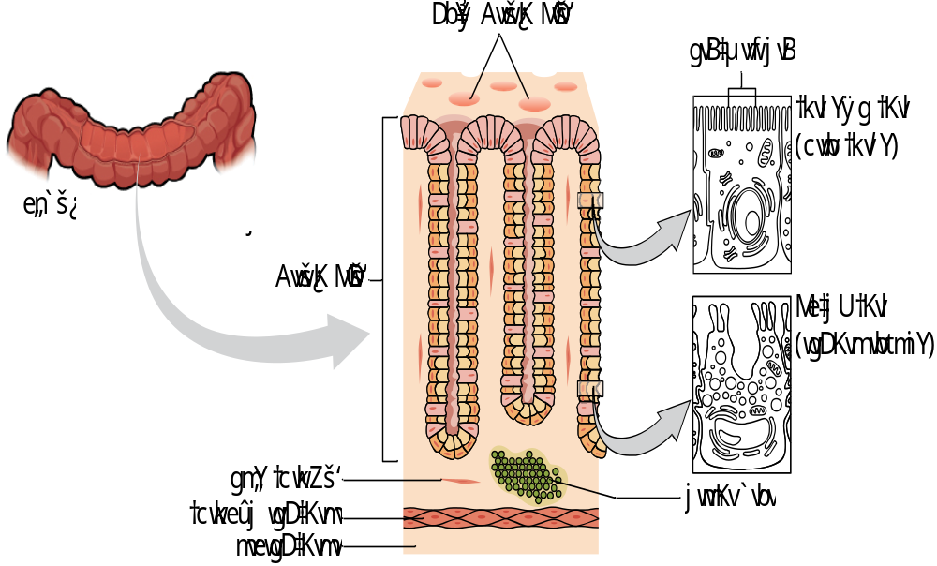
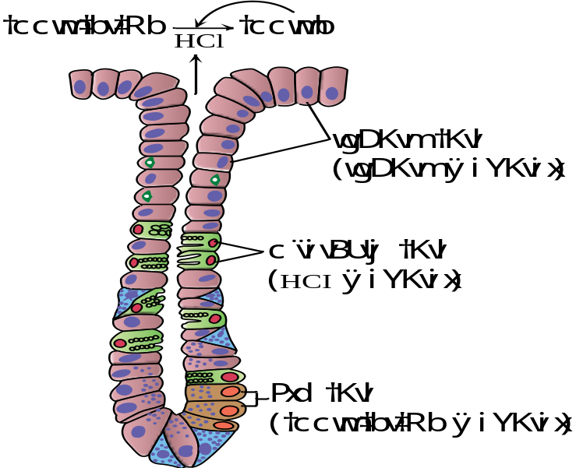
৪ ও ৫. গ্যাস্ট্রিক ও আন্ত্রিক গ্রন্থি
গ্যাস্ট্রিক গ্রন্থি (Gastric Glands)
আন্ত্রিক গ্রন্থি (Intestinal Glands)
পাকস্থলীর প্রাচীরের মিউকোসা স্তরে প্রায় ৩.৫ কোটি (35 million) গ্যাস্ট্রিক গ্রন্থি থাকে। এদের ৪ ধরনের প্রধান কোষ রয়েছে:
ক্ষুদ্রান্ত্রের ভিলাইয়ের গোড়ায় ও প্রাচীরে দুই ধরনের বিশেষ গ্রন্থি বিদ্যমান:
কোষের নাম | ক্ষরিত পদার্থ & কাজ
অক্সিন্টিক / প্যারাইটাল কোষ | HCl ক্ষরণ করে (জীবাণু ধ্বংস ও মিডিয়া অম্লীয়করণ)
চিফ / পেপ্টিক কোষ | পেপসিনোজেন ও রেনিন (অক্রিয় এনজাইম)
মিউকাস গ্রীবা কোষ | মিউকাস (পাকস্থলী প্রাচীর রক্ষা)
আর্জেন্টাফিন / G-কোষ | গ্যাস্ট্রিন হরমোন নিঃসরণ
১. লিবারকিউনের গ্রন্থি (Crypts of Lieberkühn):
ক্ষুদ্রান্ত্রের সম্পূর্ণ মিউকোসাজুড়ে বিস্তৃত নলকার গ্রন্থি। এখান থেকে আন্ত্রিক রস (Succus entericus) ও প্যানেথ কোষ থেকে লাইসোযাইম নিঃসৃত হয়।
২. ব্রুনারের গ্রন্থি (Brunner's Glands):
ডিওডেনামের সাবমিউকোসা স্তরে অবস্থিত। ক্ষারীয় মিউকাস ক্ষরণ করে ডিওডেনামকে এসিডের হাত থেকে রক্ষা করে।

Slide 19



খাদ্য পরিপাকে বিভিন্ন পৌষ্টিক রসের এনজাইম ভূমিকা
শর্করা পরিপাককারী
আমিষ পরিপাককারী
স্নেহ পরিপাককারী
টায়ালিন (লালা): সিদ্ধ স্টার্চ → মলটোজ।
পেপসিন (গ্যাস্ট্রিক): প্রোটিন → পেপটোন ও প্রোটিওজ।
পিত্তলবণ (যকৃৎ): চর্বির বড় দানাকে ক্ষুদ্র ফোঁটায় রূপান্তর (ইমালসিফিকেশন)।
অ্যানাইলেজ (অগ্ন্যাশয়): জটিল শর্করা → ডাইস্যাকারাইড।
ট্রিপসিন ও কাইমোট্রিপসিন (অগ্ন্যাশয়): প্রোটিন → পলিপেপটাইড।
লাইপেজ (অগ্ন্যাশয় ও আন্ত্রিক): ইমালসিফাইড চর্বি → ফ্যাটি এসিড ও গ্লিসারল।
মলটেজ, সুক্রেজ, ল্যাকটেজ (আন্ত্রিক): ডাইস্যাকারাইড → গ্লুকোজ, ফ্রুক্টোজ, গ্যাল্যাকটোজ।
ইরেপসিন / অ্যামিনোপেপটাইডেজ (আন্ত্রিক): পলিপেপটাইড → অ্যামাইনো এসিড।
ফসফোলাইপেজ: ফসফোলিপিড পরিপাক করে।

Slide 20
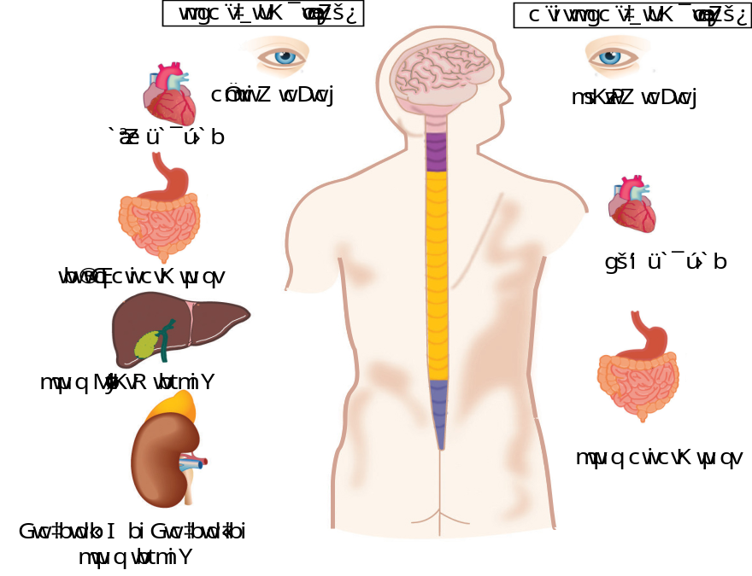



পরিপাকে স্নায়ুতন্ত্রের ভূমিকা ও প্রতিবর্তী ক্রিয়া
১. অন্তর্নিহিত স্নায়ুজালিকা (Intrinsic / Enteric Nervous System)
পৌষ্টিকনালীর ভেতর থেকে উদ্দীপনা গ্রহণ করে পরিপাক নিয়ন্ত্রণ করে। এটি "দ্বিতীয় মস্তিষ্ক" (Second Brain) নামে পরিচিত।
•
মাইএন্টেরিক স্নায়ুজালিকা (Myenteric Plexuses): পৌষ্টিকনালীর অনুদৈর্ঘ্য ও বৃত্তাকার পেশীস্তরে অবস্থান করে। মসৃণ পেশীর সংকোচন ও পেরিস্টালসিস (Peristalsis) নিয়ন্ত্রণ করে।
•
সাব-মিউকোসাল স্নায়ুজালিকা (Sub-mucosal Plexuses): সাব-মিউকোসা স্তরে থাকে। বিভিন্ন পাচক রস নিঃসরণ ও স্থানীয় রক্তপ্রবাহ নিয়ন্ত্রণ করে।
প্রতিবর্তী ক্রিয়া ও গ্যাস্ট্রিক রস ক্ষরণের ৩ পর্যায়
•
সহজাত (Unconditional) প্রতিবর্তী: জন্মগত। মুখবিবরে খাদ্য স্পর্শ করলে জিহ্বার স্বাদ কুঁড়ি থেকে ক্রেনিয়াল স্নায়ুর মাধ্যমে লালাক্ষরণ হয়।
•
অর্জিত (Conditional) প্রতিবর্তী: শিক্ষালব্ধ (প্যাভলভের পরীক্ষা)। খাদ্যের দৃশ্য, গন্ধ বা চিন্তায় লালাক্ষরণ।
২. বহিনির্বাহিত স্নায়ুজালিকা (Extrinsic Plexuses)
স্বায়ত্তশাসিত স্নায়ুতন্ত্রের (Autonomic Nervous System) মাধ্যমে দীর্ঘ প্রতিবর্তী ক্রিয়া নিয়ন্ত্রণ করে।
•
গ্যাস্ট্রিক রস ক্ষরণের ৩ পর্যায়:
• স্নায়বিক পর্যায় (Cephalic): খাদ্য দর্শনে ভেগাস স্নায়ুর মাধ্যমে প্রস্তুতি (~১ ঘণ্টা)।
• গ্যাস্ট্রিক পর্যায় (Gastric): খাদ্য প্রবেশের পর প্রসারন গ্রাহক উদ্দীপিত হয় (~৪ ঘণ্টা)।
• আন্ত্রিক পর্যায় (Intestinal): ডিওডেনামে কাইম প্রবেশে CCK ও সিক্রেটিন ক্ষরণ।
•
প্যারাসিমপ্যাথেটিক (Parasympathetic): এসিটাইলকোলিন (Acetylcholine) নিঃসরণ করে পাচক রস (গ্যাস্ট্রিক ও অগ্ন্যাশয়) নিঃসরণ বাড়ায় ও খাদ্য দ্রুত পরিবহন করে।
•
সিমপ্যাথেটিক (Sympathetic): অ্যাড্রেনালিন (Adrenaline) নিঃসরণ করে পাকস্থলী ও অন্ত্রের পেশী শিথিল করে, রক্তপ্রবাহ ও পরিপাক মন্থর করে।

Slide 21


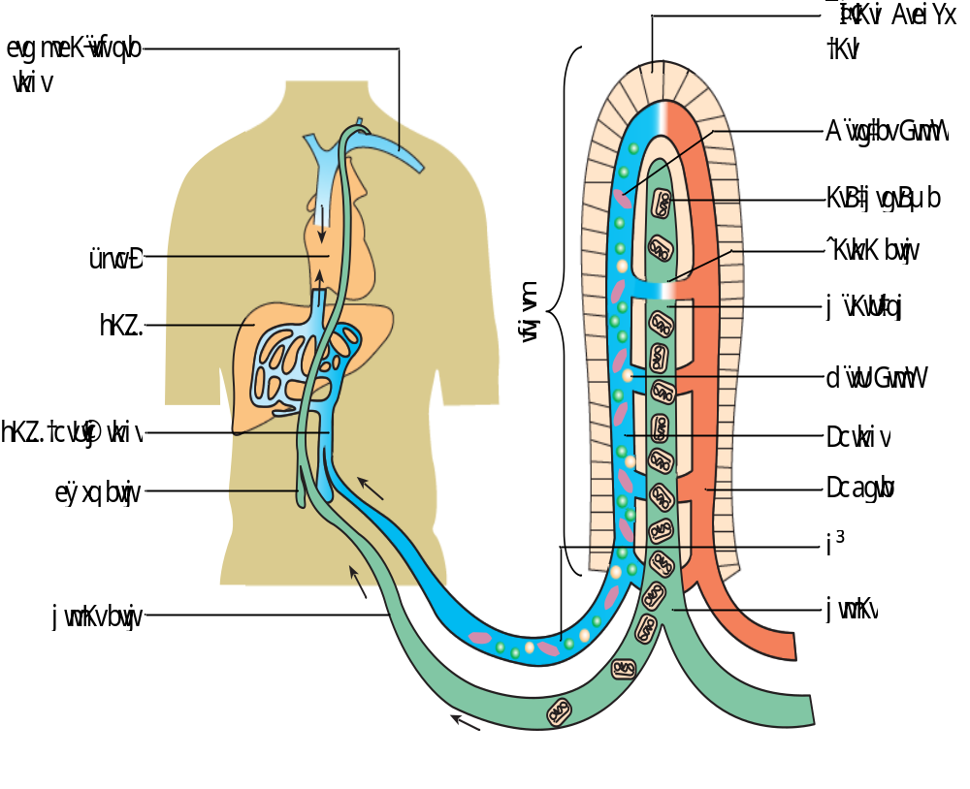



ক্ষুদ্রান্ত্রে খাদ্যদ্রব্যের শোষণ (Absorption of Food)
শোষণ প্রক্রিয়া ও স্থান
সংজ্ঞা: যে প্রক্রিয়ায় পরিপাককৃত সরল ও তরল খাদ্যসার পরিপাকনালী হতে ক্ষুদ্রান্ত্রের আবরণী কোষের মধ্য দিয়ে রক্তে প্রবেশ করে, তাকে খাদ্যসার শোষণ বলে।
•
প্রধান স্থান: ক্ষুদ্রান্ত্রের জেজুনাম (Jejunum)-এ সবচেয়ে বেশি শোষণ ঘটে। (মোট পরিপাকের ৯০% ক্ষুদ্রান্ত্রে, ১০% পাকস্থলী ও বৃহদন্ত্রে)।
•
একক ও ক্ষেত্রফল: শোষণের একক হলো ভিলাই (Villi)। মানবদেহে প্রায় ৫০ লক্ষ ভিলাই ও মাইক্রোভিলাই থাকে যা শোষণ তল বৃদ্ধি করে ১০০ বর্গমিটার (৭০ কেজি ওজনের মানবে) করে।
লিপিড/চর্বি শোষণের বিশেষ জটিল ধাপ
অ্যাক্টিভেশন: থাইওকাইনেজ এনজাইমের ক্রিয়ায় ফ্যাটি অ্যাসিড সক্রিয় হয়।
কাইলোমাইক্রন গঠন: সক্রিয় ফ্যাটি অ্যাসিড, ফসফোলিপিদ, কোলেস্টেরল ও প্রোটিন যুক্ত হয়ে কাইলোমাইক্রন (Chylomicron) কণা তৈরি করে।
ল্যাকটিয়েল (Lacteal) প্রবেশ: এক্সোসাইটোসিস প্রক্রিয়ায় এপিথেলিয়াম ত্যাগ করে ভিলাইয়ের দুধের মতো সাদাটে লসিকাবাহে (Lacteal) প্রবেশ করে।
রক্তে সংবহন ও সঞ্চয়: লসিকাতন্ত্র থেকে রক্তে পৌঁছে ফ্যাটি অ্যাসিড ও গ্লিসারল তৈরি হয়; যা শ্বসনে ব্যবহৃত হয় বা মেদ (Fat) হিসেবে যকৃৎ ও ত্বকের নিচে সঞ্চিত হয়।
চিত্র: অন্ত্রের প্রাচীর (ভিলাই) থেকে রক্তনালী ও লসিকাবাহে খাদ্যসার শোষণ
পৃষ্ঠা ১ / ২

Slide 22


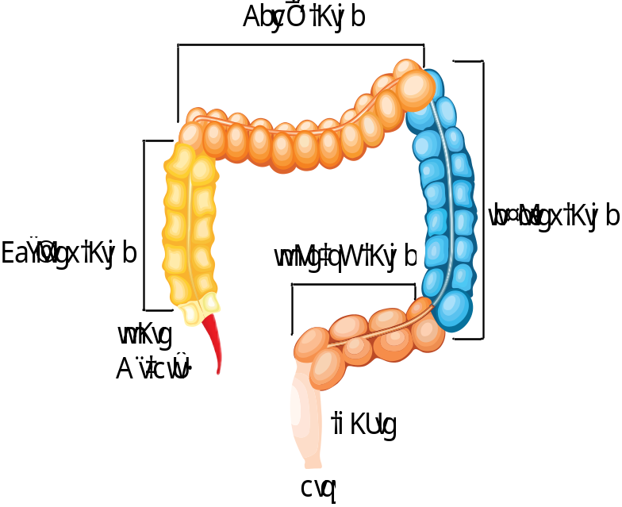

বৃহদন্ত্রের গঠন, শারীরবৃত্তীয় কাজ ও মলত্যাগ
বৃহদন্ত্রের গঠন ও অংশ
বৃহদন্ত্রের শারীরিক কার্যাবলী
ইলিয়ামের পিছন থেকে পায়ু পর্যন্ত বিস্তৃত মোটা ও নলাকার অংশ। দৈর্ঘ্য: ~১.৫ মি., প্রস্থ: ৪-৭ সেমি।
•
ব্যাকটেরিয়ার ক্রিয়া (Symbiosis): বৃহদন্ত্রে প্রায় ৫০০ প্রজাতির মিথোজীবী ব্যাকটেরিয়া থাকে। এরা উদ্ভিজ্জ সেলুলোজ ও হেমিসেলুলোজের ফারমেন্টেশন ও হাইড্রোলাইসিস ঘটিয়ে ক্ষুদ্র খাদ্যানুতে রূপান্তর করে।
প্রধান ৩টি অংশ:
•
সিকাম (Caecum): সংবৃত থলি; এর সাথে প্রবর্ধক হিসেবে অ্যাপেন্ডিক্স (Appendix) যুক্ত থাকে।
•
পানি ও উপাদান শোষণ: অপাচ্য মণ্ড থেকে ৭০-৮০% পানি অভিস্রবণে শোষিত হয়। এছাড়া অজৈব লবণ, গ্লুকোজ, অ্যামিনো অ্যাসিড, ফলিক অ্যাসিড, ভিটামিন-B ও K শোষিত হয়।
•
কোলন (Colon): ৪টি ভাগ — ঊর্ধ্বগামী, অনুপ্রস্থ, নিম্নগামী ও সিগময়েড কোলন।
•
মিউকাস ক্ষরণ: মিউকাস স্তরের গবলেট কোষ (Goblet cell) থেকে মিউকাস ক্ষরিত হয় যা অভ্যন্তরীণ ভাগকে পিচ্ছিল রাখে। (মানবদেহে সর্বোচ্চ গবলেট কোষ বৃহদন্ত্রে পাওয়া যায়)।
•
মলাশয় (Rectum): ১২ সেমি লম্বা থলি; এতে পেশীগঠিত স্ফিঙ্কটার (Sphincter) থাকে।
•
মল উৎপাদন: দৈনিক ৩৫০ গ্রাম কাইল (Chyle) প্রবেশ করে এবং সেখান থেকে ১৩৫ গ্রাম আর্দ্র মল (Faeces) তৈরি হয়।
৩টি অনন্য বৈশিষ্ট্য (ক্ষুদ্রান্ত্র থেকে আলাদা):
টিচিনিয়া কোলি (Tinia coli)
হাউসট্রে কোলি (Houstra coli)
অ্যাপেন্ডিসেস এপিপ্লয়িক
•
উপকারী অণুজীবের ভান্ডার: আমাশয় বা কলেরায় অন্ত্রের ব্যাকটেরিয়া ধ্বংস হলে অ্যাপেন্ডিক্স উপকারী ব্যাকটেরিয়া পুনরায় প্রতিষ্ঠা করে।

